Slide 1
Zepto.js
吴天豪
maisui99@gmail.com

Slide 2
polyfill
在IOS 3.x中没有trim和reduce方法
array.reduce(callback[, initialValue])

Slide 3
core模块
核心模块
Selector
静态方法
Prototype方法
开放接口

Slide 4
Id选择器
className选择器
tagName选择器
querySelectorAll

Slide 5
静态方法
isFunction
isPlainObject
isObject
isArray
likeArray
trim
parseJSON
map
each
$
extend
zepto
matches
fragment
Z
isZ
init
qsa

Slide 6

zepto不是Zepto

Slide 7
zepto提供的静态方法可以在插件里按照自己的需求进行重写
Zepto就是$

Slide 8
$.fn
类数组方法copy
基本处理函数
forEach
reduce
push
indexOf
concat
map
slice
ready
get
toArray

Slide 9
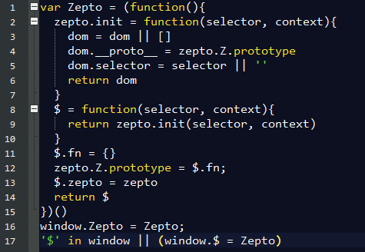
简化后的core

Slide 10

dom.__proto__ = arguments.callee.prototype
new jQuery.fn.init( selector, context, rootjQuery );

Slide 11
event模块

